Slide 1


Classification automatique des biens de consommation
Formation Data Scientist – Projet 6
Octave POUILLOT Juillet 2023

Slide 2
Sommaire
Mission & Dataset
Etude de faisabilité
Classification supervisée
API
Conclusions

Slide 3
Mission & Dataset
Place de marché - Marketplace e-commerce.

Slide 4


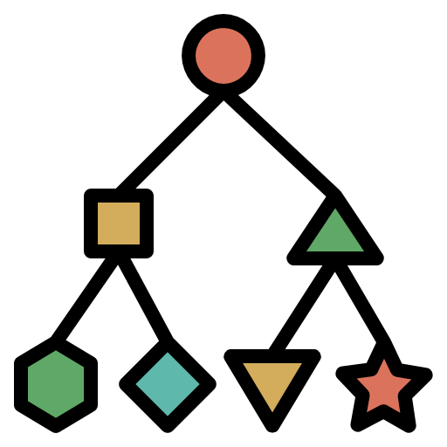

Mission
Catégorisation automatique des produits (image & description)
Etude de faisabilité d'un moteur de classification d'articles
Texte
Image
Classification supervisée à partir des images
Tester la collecte de produits via une API

Slide 5
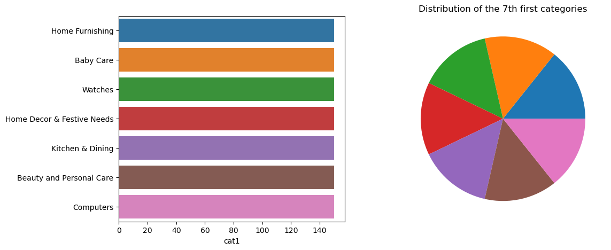
Dataset
1050 produits, 15 features
1050 images (une par produit)
7 catégories principales (62 secondaires)

Slide 6
Rappel RGPD
Principe de finalité : enregistrer que dans un but précis, légal et légitime
Principe de proportionnalité et de pertinence : informations pertinentes et strictement nécessaires
Principe de durée de conservation limitée : fonction du type d'information et de la finalité
Principe de sécurité et de confidentialité : garantir la sécurité et l’accès limité aux informations
Droits des personnes : Information, portabilité, opposition, …
➔ Pas de données personnelles
➔ Linda : « J’ai bien vérifié qu’il n’y avait aucune contrainte de propriété intellectuelle sur les données et les images. »

Slide 7
Etude de faisabilité
Descriptions textuelles
Images

Slide 8
Etude de faisabilité - Générale
Description | Image
5 modèles (Count, TF-IDF, Word2Vec, BERT, USE) | 2 modèles (SIFT, CNN)
Prétraitement
Extraction de features
Réduction en 2 dimensions - T-SNE
Classification non supervisée - KMeans
Score ARI

Slide 9
Etude de faisabilité - Description Preprocessing
Tokenizer
Stop words
Liste « english »
Possible ajout de mots
Lemmatizer Stemmer
WordNetLemmatizer
PorterStemmer
RegexpTokenizer
lower
3 colonnes à partir de « description »
Bag-of-word AVEC lemmatisation
Bag-of-word SANS lemmatisation
Deep Learning
Tokenizer
Stop words
Lemmatizer
Concaténation
Tokenizer
Concaténation
Stop words
Tokenizer
Concaténation

Slide 10
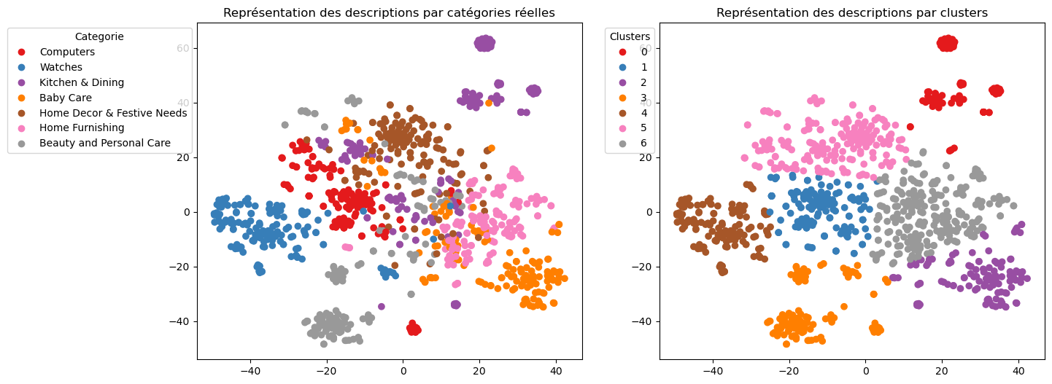
Etude de faisabilité – Description Evaluation
Fonction « TSNE – KMEANS – ARI » :
Réduction en 2 dimensions
Kmeans avec k=7
ARI catégories vs clusters

Slide 11
Etude de faisabilité – Description Résultats

Slide 12
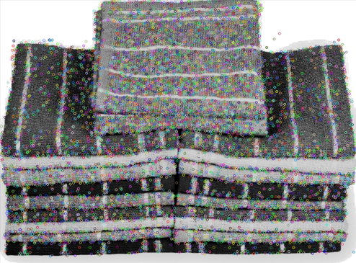
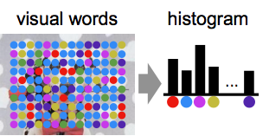
Etude de faisabilité – Image SIFT
K = 719
Bag of Visual Words
Réduction dimension
Conversion gris
Equilize histogramme
Détection des descripteurs
MiniBatchKMeans
K = √(nb of desc)
Pour chaque image
A partir du centre des clusters
PCA
99% de variance expliquée
(1050, 500)
Création Descripteurs
Histogrammes
(517351, 128)
(1050, 719)
Notes:
Features d'une image = Histogramme d'une image = Comptage pour une image du nombre de descripteurs par cluster

Slide 13
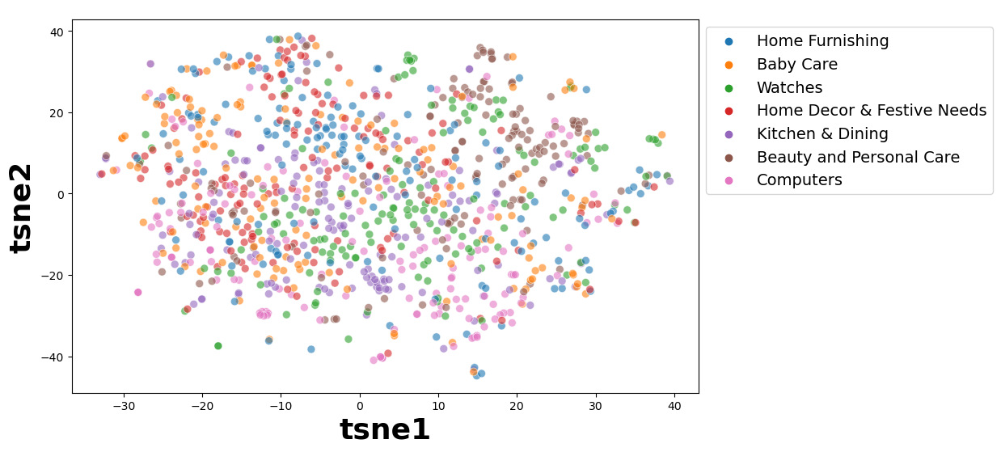
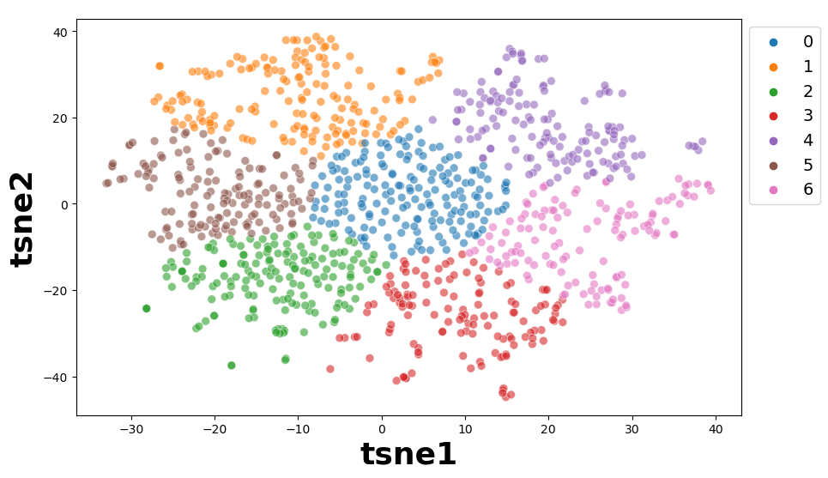
Etude de faisabilité – Image SIFT
TSNE selon les vraies classes
TSNE selon les clusters
Score ARI : 0.0599

Slide 14
Etude de faisabilité – Image CNN
VGG16
Retrait du layers de prédiction
Preprocess_input
Remplacé par Kmeans
Format 224x224
Pré entrainé sur imagenet
PCA 99% : 4096 ➔ 803

Slide 15
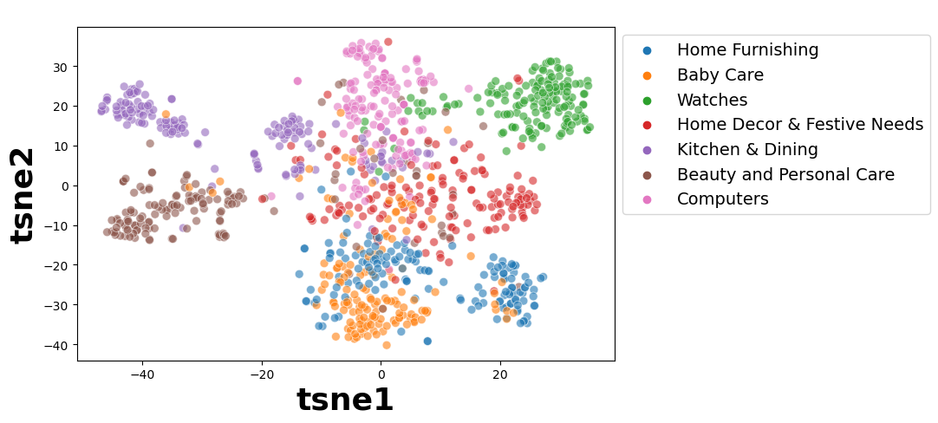
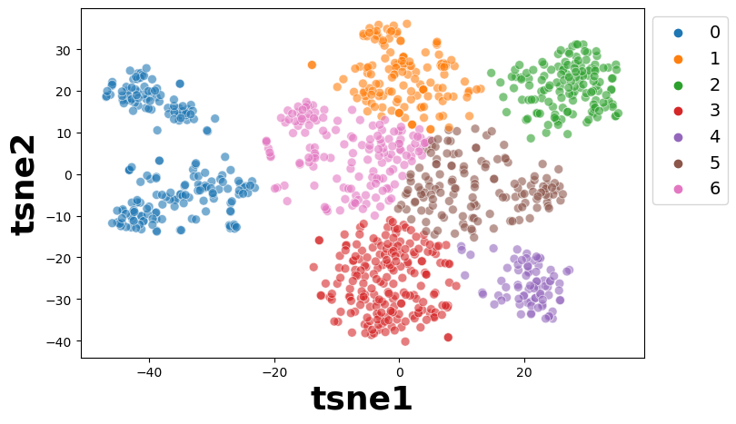
Etude de faisabilité – Image CNN
TSNE selon les vraies classes
TSNE selon les clusters
Score ARI : 0.4777

Slide 16
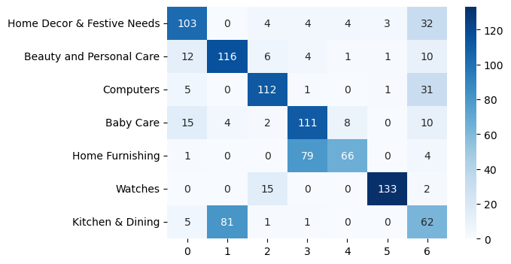
Etude de faisabilité – Image CNN
precision recall f1-score
0 0.73 0.69 0.71
1 0.58 0.77 0.66
2 0.80 0.75 0.77
3 0.56 0.74 0.63
4 0.84 0.44 0.58
5 0.96 0.89 0.92
6 0.41 0.41 0.41
Accuracy : 0.67

Slide 17
Classification supervisée
Images
CNN Transfer Learning
Data Augmentation

Slide 18
Classification supervisée Stratégie
4 approches :
Simple : préparation initiale de l'ensemble des images avant classification supervisée
Par data generator : Même approche avec Data Augmentation
Par DataSet : Préparation initiale par image_dataset_from_directory
Par DataSet avec Data Augmentation (intégrée au modèle)

Slide 19

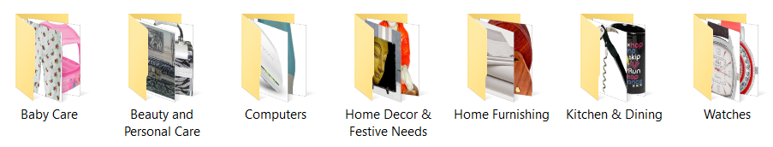
Classification supervisée Stratégie
Séparation du dataset :
Hyperparamètres :
Batch size
Epoch
Train / val / test size

Slide 20
Classification supervisée Modèle
VGG16 avec poids « imagenet »
Retrait des layers fully-connected
Ajout :
GlobalAveragePooling2D()(x)
Dense(256, activation='relu')(x)
Dropout(0.5)(x)
Dense(7, activation='softmax')(x)
Métriques :
Accuracy & Loss
Validation & Test
Training Time

Slide 21
Classification supervisée Résultat

Slide 22
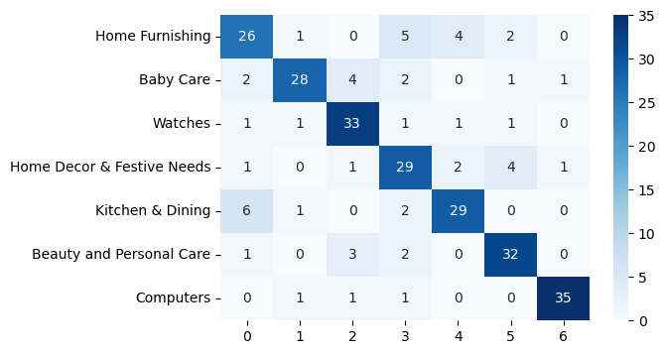
Etude de faisabilité – Image CNN
precision recall f1-score
0 0.70 0.68 0.69
1 0.88 0.74 0.80
2 0.79 0.87 0.82
3 0.69 0.76 0.72
4 0.81 0.76 0.78
5 0.80 0.84 0.82
6 0.95 0.92 0.93
Accuracy : 0.80

Slide 23

Test API
Collecte de produits à base de “champagne”

Slide 24
Test API
Requet vers API avec query « ingr":"['champagne’] »
Récupération Json
Focus sur « hints / food »
Filtre sur les colonnes demandées : 'foodId', 'label', 'category', 'foodContentsLabel', 'image’
Enregistrement en csv avec tabulation comme séparateur

Slide 25
Conclusion

Slide 26


Conclusion
Faisabilité
Classification supervisée :
Modèle : CNN avec image_dataset_from_directory
Data augmentation
Test de l’API

Slide 27
Merci de votre attention !
Des questions ?

